Slide 1
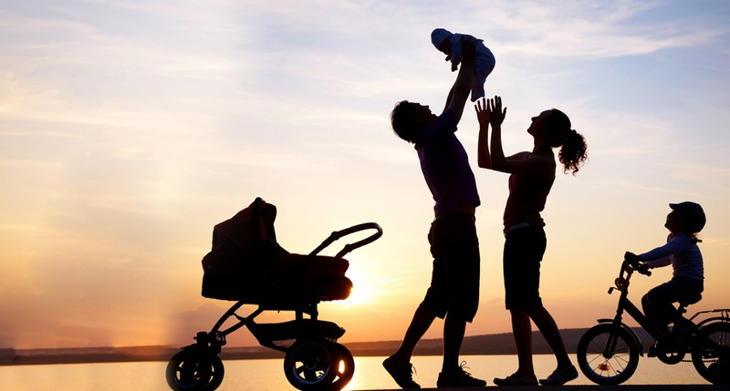
MEĐUNARODNI DAN OBITELJI
15.svibnja

Slide 2
Međunarodni dan obitelji
OBITELJ JE UVIJEK TU DA NAM PRUŽI PODRŠKU ONDA KADA JE TO NAJPOTREBNIJE.
ONU BEZUVJETNU.

Slide 3
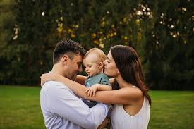
OBITELJ NAM PRUŽA LJUBAV.UVIJEK I ZAUVIJEK.

Slide 4
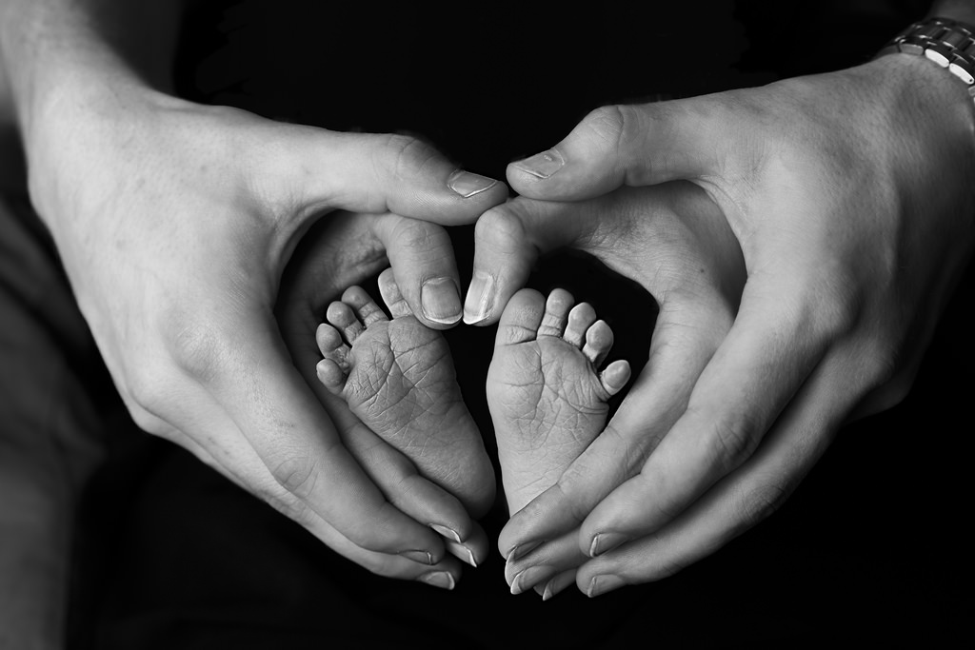
STRAH JE PRISUTAN U SVIMA NAMA.SVI SE MI BOJIMO NEČEGA. SIGURNOST I ZAŠTITU PRONALAZIMO U SVOJOJ OBITELJI.
ONI SU TU DA NAM POMOGNU

Slide 5
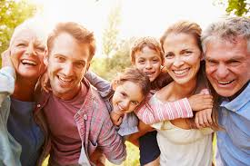
I KAD ODRASTEMO,MI SMO UVIJEK DJECA NAŠIH RODITELJA

Slide 6
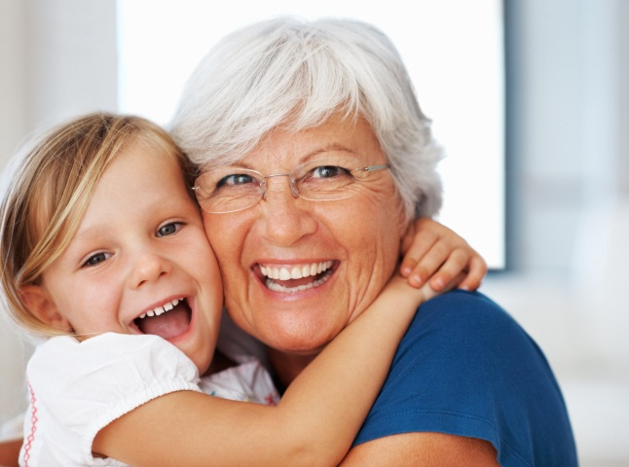
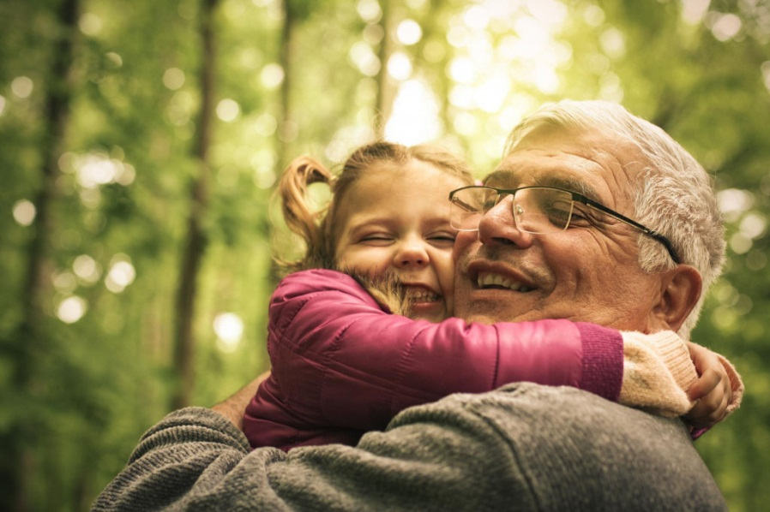
NO,TREBAMO I MI BRINUTI O NJMA
POGOTOVO KAD OSTARE
ZAGRLITE SVOJU BAKU I DJEDA,KAO ŠTO ĆETE JEDNOM I SVOJE RODITELJE KADA OSTARE.
PRUŽITE IM LJUBAV I PAŽNJU

Slide 7
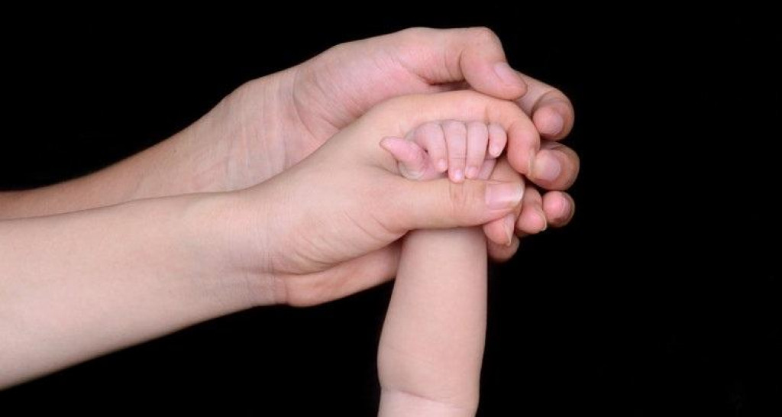

Slide 8
OBITELJ = LJUBAV

